Slide 2

聚焦 2022 G20峰会

Slide 3

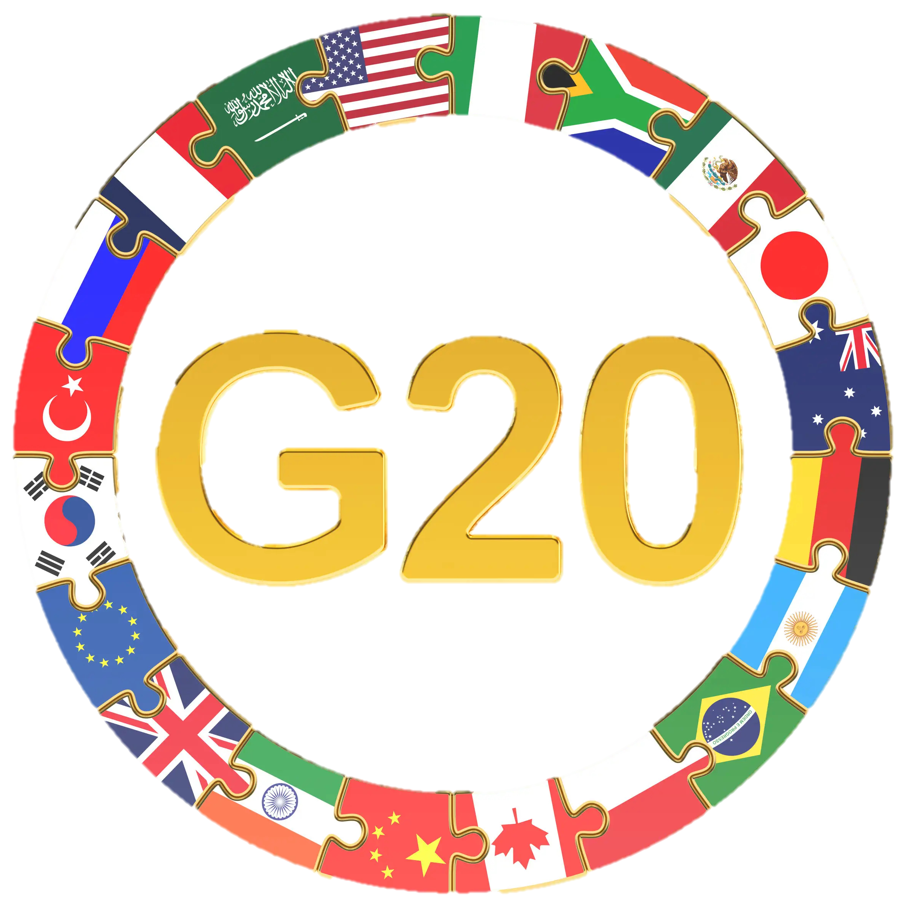
何为G20峰会?
G20峰会是一个国际经济合作论坛，于1999年12月16日在德国柏林成立，属于布雷顿森林体系框架内非正式对话的一种机制，由原八国集团以及其余十二个重要经济体组成。
旨在推动已工业化的发达国家和新兴市场国家之间就实质性问题进行开放及有建设性的讨论和研究，以寻求合作并促进国际金融稳定和经济的持续增长。

Slide 4
2022 G20峰会
二十国集团领导人第十七次峰会（简称：2022G20峰会）是二十国集团领导人参加的国际性会议，于2022年11月15日至16日在印度尼西亚巴厘岛举行。

Slide 5
峰会主题
共同复苏
强劲复苏

Slide 6
共同复苏、强劲复苏
2022年11月16日，二十国集团领导人第十七次峰会在印度尼西亚巴厘岛闭幕，峰会通过《二十国集团领导人巴厘岛峰会宣言》。宣言强调，作为全球大型经济体，二十国集团成员认识到有必要通过承担集体责任、采取合作举措，以促进世界经济复苏、应对全球挑战，为强劲、可持续、平衡和包容增长奠定基础。

Slide 7
《二十国集团领导人巴厘岛峰会宣言》
——维持宏观经济政策应对与合作的灵敏和弹性。进行公共投资和结构改革，推进私有投资，加强多边贸易和全球供应链韧性，支持长期增长、可持续和包容、绿色和公平的转型。确保长期财政稳定。中央银行承诺维持价格稳定。
——维护宏观经济和金融稳定，继续承诺使用所有适用工具减缓经济下行风险，注意到全球金融危机以来，为强化金融韧性、推动可持续金融和资本流动而采取的行动。
——采取行动维护粮食和能源安全，支持市场稳定，提供临时和有针对性的支持措施，以缓解物价高企的影响。加强生产方与消费方沟通，为长期粮食和能源安全所需，以及强劲和可持续的粮食、化肥和能源系统而提高贸易投资。
——通过更多种类的创新融资资源和工具，包括促进私人投资，进一步释放对低收入国家、中等收入国家和其他发展中国家的投资，支持实现可持续发展目标。要求多边开发银行在权责范围内，进一步采取行动，动员和提供更多融资，包括通过可持续发展、基础设施投资、应对全球挑战来支持实现可持续发展目标。
——再次承诺加速实现可持续发展目标，通过可持续发展实现共同繁荣。

Slide 8
习近平主席出席历次二十国集团峰会，多次围绕“共赢”主张发表重要论述，表明要坚持走开放发展、互利共赢之路的坚定决心。
共赢
开放
当地时间11月15日，二十国集团领导人第十七次峰会在印度尼西亚巴厘岛举行。国家主席习近平出席并发表题为《共迎时代挑战 共建美好未来》的重要讲话。

Slide 9

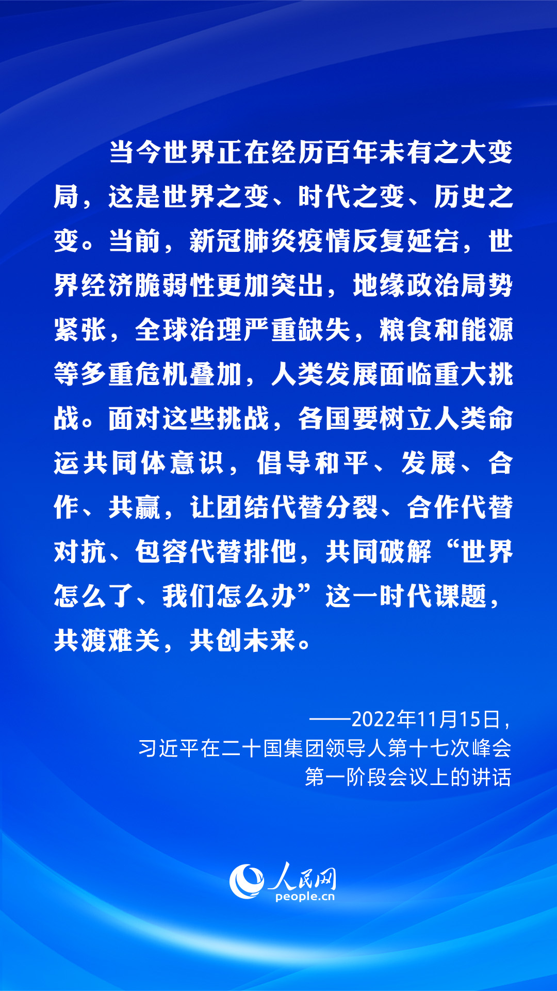



Slide 10
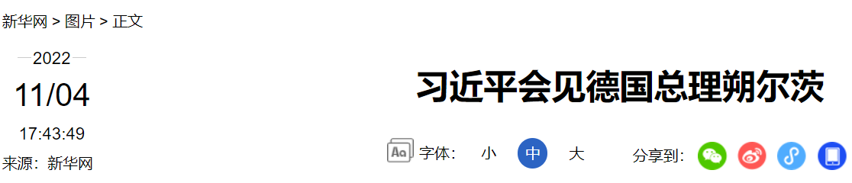
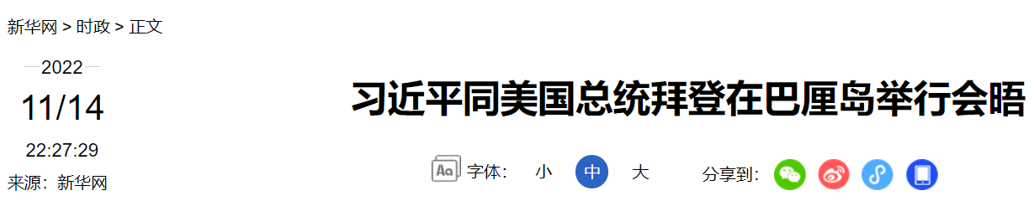
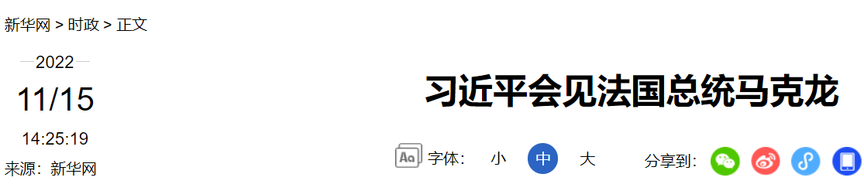
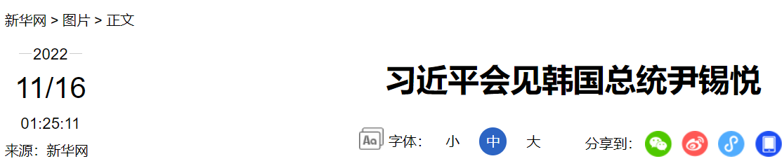
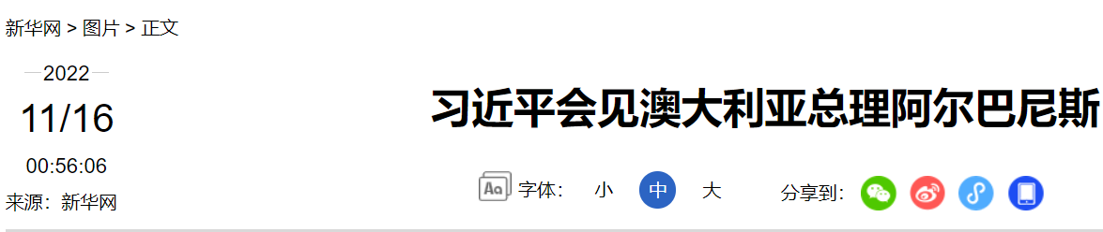
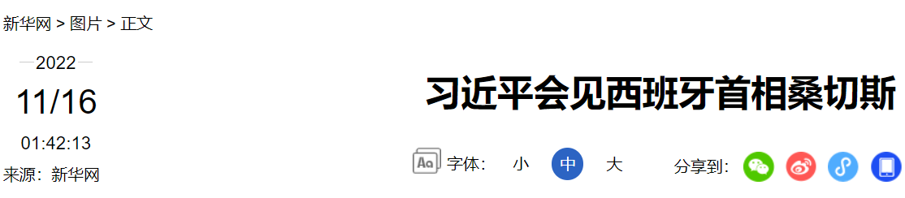
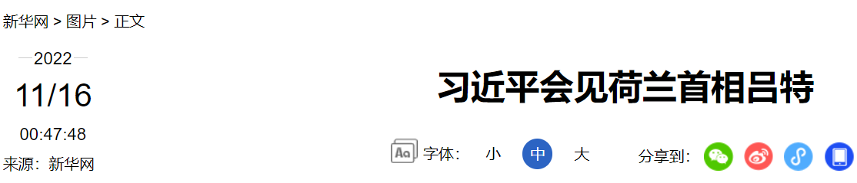
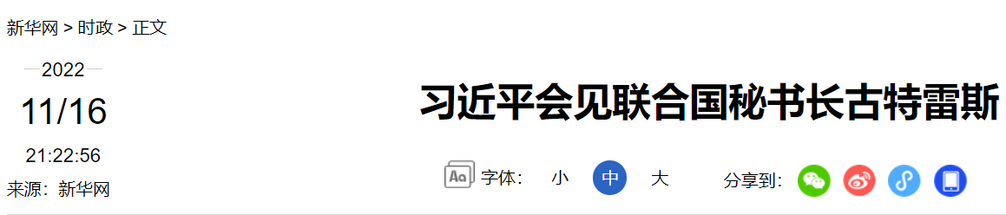
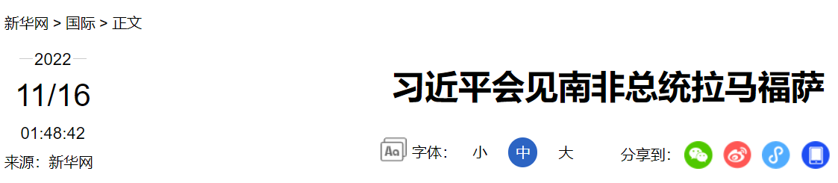
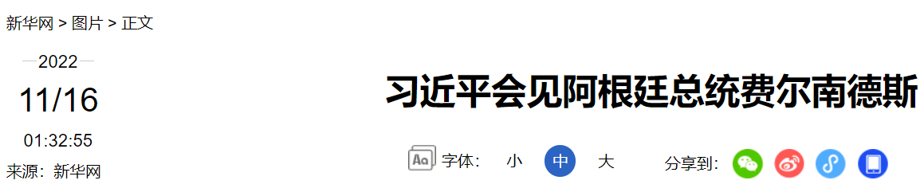
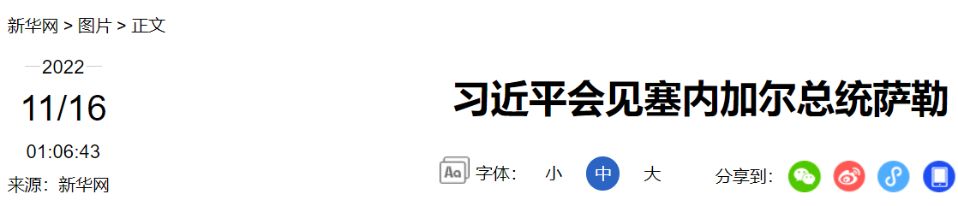
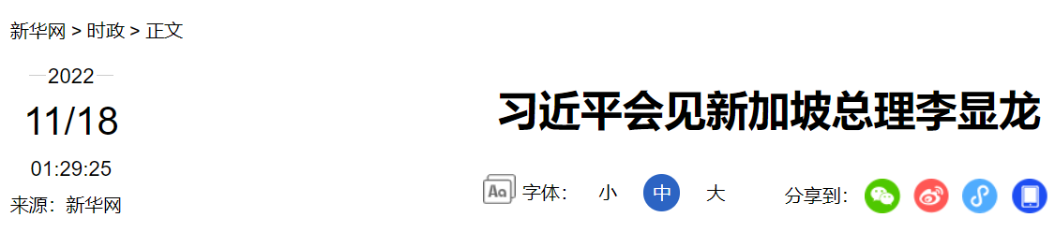
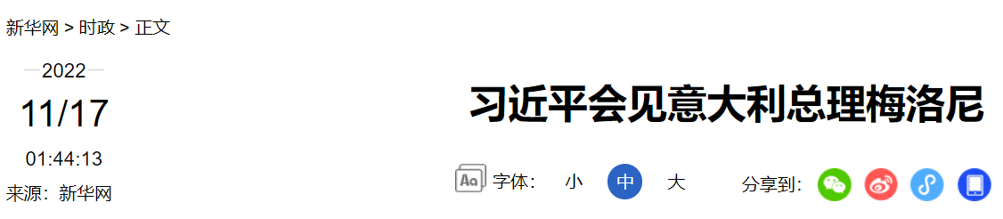
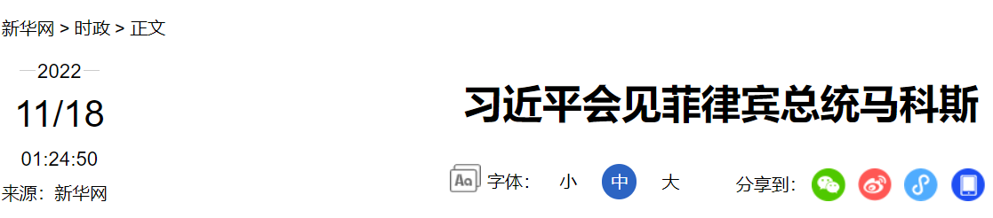
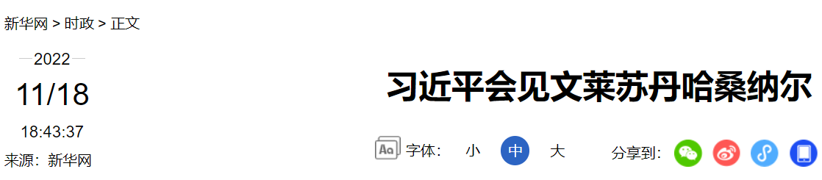

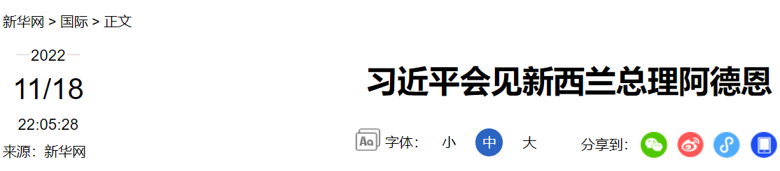

Slide 11
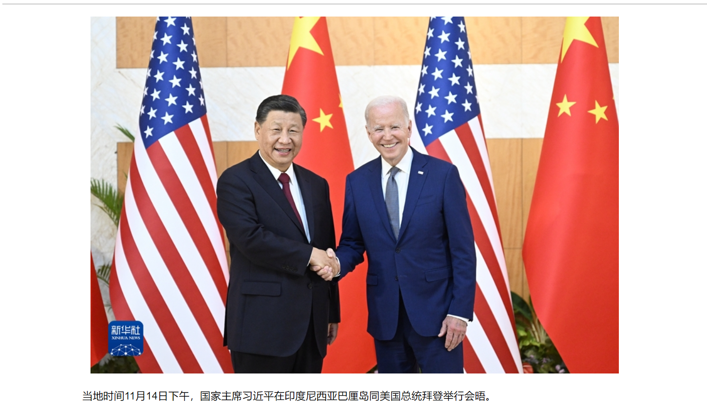

Slide 12
王毅就中美元首会晤向媒体介绍情况并答问
一、习近平主席刚才同美国总统拜登举行了会晤，国际社会对此高度关注。你能否简要介绍一下会晤主要情况？
答：今天下午，由美方提议，中国国家主席习近平同美国总统拜登在巴厘岛举行了面对面会晤。两国元首就事关中美关系以及世界和平发展前景的重大问题进行了坦诚、深入、建设性、战略性沟通。中方已经发布了会晤新闻稿。我愿进一步介绍有关情况：
一是意义重大。会晤创下了三个“首次”：这是中美元首三年来首次面对面会晤，是拜登总统执政后两位领导人首次面对面会晤，也是中美各自完成今年国内重大议程后两国最高领导人的首次互动。
二是沟通深入。两位领导人相识已久，这段时间多次通话和视频会晤，每次都是长时间深入沟通。本次会晤既是迄今交往的延续，也预示着一个新的起点。会晤持续了三个多小时，超过事先商定的时长，而且使用的是同传。两位元首的交流全面、深入、坦诚，富有建设性和战略性。
三是内容丰富。两国元首在会晤中谈到了各自内外政策、中美关系、台湾问题、各领域对话与合作、重大国际地区问题等五方面议题，可以说覆盖了两国关系最重要的方面和当前最紧迫的地区和全球性问题。
四是引领未来。元首外交是中美关系的“指南针”和“定盘星”，对两国关系发展发挥着不可替代的战略引领作用。当前中美关系面临严重困难局面，处于何去何从的关键节点。两国元首在会晤中既把舵定向，又做出规划部署。

Slide 13
王毅就中美元首会晤向媒体介绍情况并答问
一、习近平主席刚才同美国总统拜登举行了会晤，国际社会对此高度关注。你能否简要介绍一下会晤主要情况？
习近平主席介绍了中共二十大的主要成果和重大意义，强调中国党和政府的内外政策公开透明，战略意图光明磊落，保持高度连续性和稳定性。习主席表示，中美关系不应该是你输我赢、你兴我衰的零和博弈，21世纪的世界必须避免重蹈“冷战”的覆辙。两国应该正确看待对方内外政策和战略意图，确立对话而非对抗、双赢而非零和的交往基调。拜登总统介绍了美国中期选举的情况，表示美方尊重中国的体制，不寻求改变中国的制度，不寻求打“新冷战”，不寻求强化同盟关系反对中国，无意同中国冲突，无意围堵中国。
两国元首都重视中美关系的世界性意义，都强调确立中美关系指导原则的重要性，都希望推动双边关系止跌回稳，都同意加强沟通交流、推进务实合作。这为今后一个时期中美关系的发展明确了方向，将有利于推动两国关系逐步重回健康稳定的正轨。

Slide 14
王毅就中美元首会晤向媒体介绍情况并答问
二、各方都关心中美关系的走向。这次会晤能否实现中美关系的稳定，或者按照美方的说法，为中美关系“建立地基”？
答：这次元首会晤不仅具有重大现实指导意义，而且将对下阶段乃至更长时期的中美关系产生重要深远影响。
一是明确了一个方向，就是要防止中美关系脱轨失控，找到两个大国正确相处之道。习近平主席指出，当前中美关系面临的局面不符合两国和两国人民根本利益，也不符合国际社会期待。双方应本着对历史、对世界、对人民负责的态度，确保中美关系沿着正确航向前行，不偏航、不失速，更不能相撞。拜登总统在会晤时表示，一个稳定和发展的中国符合美国和世界的利益。美中应向世界展示，双方能够管控分歧，避免由于误判或激烈竞争导致滑向冲突对抗。
二是确定了一个框架，就是要共同探讨确立中美关系指导原则，或者说战略性框架。习近平主席表示，中美这么两个大国，没有一些大的原则性共识是不行的。有了原则，才有方向，有了方向，才能妥处分歧、拓展合作。中方提出中美应坚持相互尊重、和平共处、合作共赢，就是基于这一考虑。拜登总统也多次重申“四不一无意”等重要表态。两国元首一致认同确立中美关系指导原则的重要性，就此进行了建设性探讨，责成双方工作团队跟进磋商，争取在迄今已有共识基础上尽快达成一致。

Slide 15
王毅就中美元首会晤向媒体介绍情况并答问
二、各方都关心中美关系的走向。这次会晤能否实现中美关系的稳定，或者按照美方的说法，为中美关系“建立地基”？
三是启动了一个进程，就是要将两国元首重要共识落到实处，管控和稳定中美关系。元首外交是外交的最高形式，中美元首巴厘岛会晤对双边关系的战略引领体现在方方面面，既包括会晤前的一系列重要准备，也包括会晤后的跟进和落实。管控和稳定中美关系是一个持续不间断的进程，是进行时，不是过去时也没有完成时。双方团队将按照两国元首确定的工作重点，保持对话沟通，管控矛盾分歧，推动交往合作，为中美关系增添正能量、装上安全阀，为动荡变革的世界注入稳定性和确定性。
必须指出，中方有自己长期坚守的原则和底线，有必须坚定维护的正当合法利益，不会屈服于任何霸权霸凌。美方应该把拜登总统的积极表态切实体现到具体的政策和行动中，停止对华遏制打压，停止干涉中国内政，停止损害中国主权安全发展利益，同中方相向而行，共同搭建有利于中美关系健康稳定发展的“四梁八柱”，共同夯实中美关系行稳致远的“坚实地基”。
三是内容丰富。两国元首在会晤中谈到了各自内外政策、中美关系、台湾问题、各领域对话与合作、重大国际地区问题等五方面议题，可以说覆盖了两国关系最重要的方面和当前最紧迫的地区和全球性问题。
四是引领未来。元首外交是中美关系的“指南针”和“定盘星”，对两国关系发展发挥着不可替代的战略引领作用。当前中美关系面临严重困难局面，处于何去何从的关键节点。两国元首在会晤中既把舵定向，又做出规划部署。

Slide 16
王毅就中美元首会晤向媒体介绍情况并答问
三、台湾问题肯定是这次会晤的一个重点。能否介绍一下两位领导人围绕台湾问题的沟通？
答：台湾是中国的一部分，台湾问题是中国的内部事务。之所以中美之间要讨论台湾问题，是因为美国干涉了中国内政。我们的要求十分清晰明了，就是停止干涉中国内政，尊重中国的主权和领土完整。
这次会晤当中，习近平主席向拜登总统介绍了过去几百年来台湾被外部势力殖民和侵略的历史，强调中国反对“台独”、维护领土完整，就是要守护住祖祖辈辈属于中国的土地。任何人想把台湾从中国分裂出去，都违背中国的民族大义，中国人民必将同仇敌忾，绝不会答应。
习主席指出，中方将坚持“和平统一、一国两制”的基本方针，以最大诚意、尽最大努力争取和平统一的前景。但如果出现《反分裂国家法》规定的三种严重情况，中方必将依法行事。中国是最希望台海和平稳定的，而“台独”同台海和平稳定水火不容，要想维护台海和平稳定，就应当坚决反对和遏阻“台独”。
习主席强调，台湾问题是中国核心利益中的核心，是中美关系政治基础中的基础，是美国不能也不应逾越的红线。中方要求美方言行一致，恪守一个中国政策和中美三个联合公报规定，履行“不支持‘台独’”的承诺，停止虚化掏空一中政策，约束制止“台独”分裂言行，不要让局势发展到不可收拾的地步。
拜登总统表示，美方坚持一个中国政策，不支持“台独”，不支持“两个中国”或“一中一台”，不寻求把台湾问题作为工具遏制中国。

Slide 17
王毅就中美元首会晤向媒体介绍情况并答问
四、中美是联合国安理会常任理事国。国际社会普遍希望中美共同应对各种全球性挑战。中美在双多边合作方面取得哪些进展？
答：中美关系发展的历史表明，中美合则两利，斗则俱伤。在世纪疫情和百年变局交织、人类社会面临前所未有挑战的大背景下，中美作为两个大国，在双多边领域加强合作，同各国一道共克时艰，不仅符合中美两国利益，也是国际社会的普遍期待。
会晤中，习近平主席表示，中美合作对两国和世界都是好事。中美有差异和分歧，分歧不应成为中美关系发展的障碍，差异应是两国交流合作的动力。合作需要好的氛围和稳定的关系，不能是单方面拉单子，要照顾双方关切，要有取有予。无论中美关系如何，两国在国际事务中履行大国责任的意愿不能降低。
习近平主席指出，中美双方应努力使合作清单越拉越长，不要越缩越短。两国元首同意，双方团队可以就宏观经济政策、两国经贸等问题进行对话，共同努力推动《联合国气候变化框架公约》第二十七次缔约方大会取得积极成果。协调落实在公共卫生、农业领域形成的两份合作文件，鼓励支持开展中美人文交流，扩大各领域人员往来，持续开展中美联合工作组磋商，解决更多具体问题。
事实一再说明，不能简单用竞争定义全部的中美关系，合作始终是中美两国的最好选择。中美合作有利于各方，开辟的是中美双赢、世界共赢的未来。

Slide 18
王毅就中美元首会晤向媒体介绍情况并答问
五、双方还就哪些重要和共同关切的问题交换了意见？
答：习近平主席就美方以及国际社会关心的一系列重大问题阐明了中方立场，亮明了中国态度。
关于民主人权问题。习近平主席指出，自由、民主、人权是人类的共同追求，也是中国共产党的一贯追求。美国有美国式民主，中国有中国式民主，都符合各自的国情。中国全过程人民民主是基于中国国情和历史文化，体现了人民意愿。对双方存在的具体分歧，可以进行探讨，前提是平等交流。把本国定义为民主，把别国定义为威权，这本身就是不民主的表现。所谓“民主对抗威权”是个伪命题，不是当今世界的特点，更不符合时代发展的潮流。
关于制度道路问题。习近平主席表示，美国搞的是资本主义，中国搞的是社会主义，双方走的是不同的路。这种不同从双方打交道的第一天起就已经存在，今后还会继续存在。中美相处很重要一条就是承认这种不同，尊重这种不同。中国共产党领导和中国社会主义制度，得到14亿人民拥护和支持，是中国发展和稳定的根本保障。企图颠覆中国共产党领导和中国社会主义制度，那就踩了底线、越了红线，动摇了两国关系的根基。
关于经贸问题。习近平主席指出，中美经贸关系的本质是互惠互利，打贸易战、科技战，人为“筑墙设垒”，强推“脱钩断链”，完全违反市场经济原则，破坏国际贸易规则，只会损人不利己。中国将坚定不移把改革开放进行下去，把发展进步的基点放在自己身上。中国有自强不息的光荣传统，一切打压和遏制只会激发中国人民的意志和热情。如果美方在“脱钩”这个问题上一条道走到黑，最终将搬起石头砸自己的脚。

Slide 19
王毅就中美元首会晤向媒体介绍情况并答问
六、当前，国际社会高度关注乌克兰危机和朝鲜半岛问题。请问双方在这个问题上进行了怎样互动？
答：两国元首就包括乌克兰问题、朝鲜半岛核问题在内的国际地区问题深入交换了意见。
关于乌克兰问题，习主席重申了中方处理乌克兰问题的“四个应该”，阐明了中方应对乌克兰局势最新演变的“四个共同”。强调开展对话谈判，和平解决危机是当务之急，核武器用不得、核战争打不得，应防止亚欧大陆出现核危机，还应共同努力确保全球产业链供应链稳定，避免出现更大规模人道主义危机，中方始终站在和平的一边，将继续劝和促谈。
在朝鲜半岛核问题上，习近平主席阐述了中方的既定立场，强调应正视半岛问题的症结所在，坚持均衡解决各自关切尤其是朝方的合理关切。

Slide 20
王毅就中美元首会晤向媒体介绍情况并答问
七、你刚才介绍了此次会晤的重要意义以及达成的共识。接下来双方有哪些后续安排？
答：此次会晤中，两国元首同意继续保持经常性联系，同时责成两国外交安全团队持续开展战略沟通，跟进他们讨论的重大问题，落实他们达成的共识。
美方表示美国务卿布林肯希尽早访华，跟进会晤后续工作。中方对此表示欢迎。两国财金、经贸团队也将围绕宏观经济政策、中美经贸关系等问题进行沟通与协调。
总之，这次会晤达到了深入沟通、明确意图、划清红线、防止冲突、指明方向、探讨合作的预期目的。

Slide 21


oooooohmygosh

Slide 22



谢谢
www.cegroup.buzz

